Slide 1


Incheon National University / Server
단위 테스트
(Unit Test)
GDGoC INU / SERVER / MEMBER / 이제용

Slide 2

주제
- 단위 테스트란 ?
- 단위 테스트 작성 방법

Slide 3


단위 테스트란?
소프트웨어의 가장 작은 단위인 모듈, 함수, 클래스, 메서드 등의 개별적인 단위를 분리하여 테스트하는 것
개별적인 코드 단위가 설계한 대로 작동하는지 확인하는 행위

Slide 4
각각의 기능들에 대해 기능 단위로 테스트
유저의 로그인 기능
유저의 회원가입 기능
유저(User)
로그인 기능
회원가입 기능

Slide 5

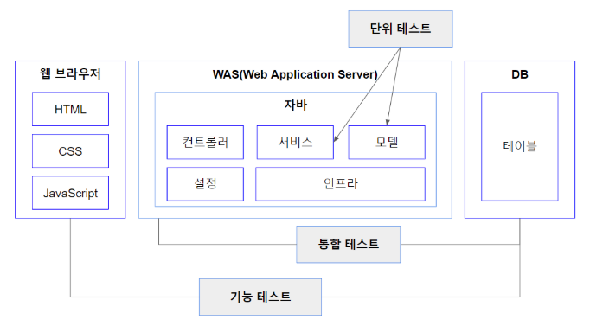
단위테스트의 필요성
해당 기능 단위별로 유지 보수 또는 리팩토링에 용이
통합 테스트에 비해 기능만 간단히 테스트 가능하고 테스트를 위한 시간이 상대적으로 짧다

Slide 6

좋은 단위 테스트란?
변경되는 요구사항에 맞춰 변경된 코드를 테스트 코드를 통해
검증함으로써 문제점을 찾아 해결할 수 있어야 한다

Slide 7
좋은 단위 테스트란?
FIRST 규칙 ❗️
- Fast : 테스트는 빠르게 동작하고 자주 가동 해야한다.
- Independent : 각각의 테스트는 독립적이어야 하며, 서로에 대한 의존성은 없어야 한다.
- Repeatable : 어느 환경에서도 반복이 가능해야 한다.
- Self-Validating : 테스트는 성공 또는 실패 값으로 결과를 내어 자체적으로 검증 되어야 한다.
- Timely : 테스트는 테스트 하려는 실제 코드를 구현하기 직전에 구현 해야한다.

Slide 8
언제 사용하는가?
핵심 비지니스 로직 테스트
빈번한 코드 변경시
개발 초기 단계

Slide 9




테스트 코드 작성을 위한 라이브러리 & 프레임워크
Junit5
AssertJ
Mockito

Slide 10
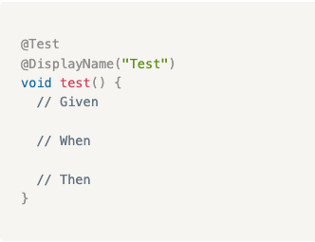


Given/When/Then 패턴
Given : 어떠한 데이터가 주어질 때
When : 어떠한 기능을 실행하면
Then : 어떠한 결과를 기대한다

Slide 11
유저 회원가입 기능
@Service @Transactional @RequiredArgsConstructor public class UserService { private final UserRepository userRepository; public Long signUp(SignUpRequestDto signUpRequestDto) { validateDuplicateMember(signUpRequestDto); Users saveUser = buildUser(signUpRequestDto); return userRepository.save(saveUser).getId(); } public Long login(LoginRequestDto loginRequestDto) { Users user = userRepository.findByEmail(loginRequestDto.getEmail()) .orElseThrow(() -> new IllegalArgumentException("가입되지 않은 이메일입니다.")); if (!user.getPassword().equals(loginRequestDto.getPassword())) { throw new IllegalArgumentException("비밀번호가 일치하지 않습니다."); } return user.getId(); } }
유저 로그인 기능

Slide 12
@Mock private UserRepository userRepository; @InjectMocks private UserService userService; private SignUpRequestDto signUpRequestDto; private LoginRequestDto loginRequestDto; private Users user;

Slide 13
@BeforeEach void setUp() { MockitoAnnotations.openMocks(this); reset(userRepository); signUpRequestDto = SignUpRequestDto.builder() .email("test@test.com") .password("password") .name("testUser") .build(); loginRequestDto = LoginRequestDto.builder() .email("test@test.com") .password("password") .build(); user = Users.builder() .email("test@test.com") .password("password") .name("testUser") .build(); }

Slide 14
@Test @DisplayName("유저 회원가입 테스트") void signUp() { // Given when(userRepository.existsByEmail(signUpRequestDto.getEmail())
.thenReturn(false); when(userRepository.save(any(Users.class))).thenReturn(user); // When Long userId = userService.signUp(signUpRequestDto); // Then Assertions.assertThat(user.getId()).isEqualTo(userId); Assertions.assertThat(userRepository.existsByEmail
(signUpRequestDto.getEmail())).isTrue(); }

Slide 15
@Test @DisplayName("유저 로그인 테스트") void login() { // Given when(userRepository.findByEmail(loginRequestDto.getEmail())). thenReturn(java.util.Optional.ofNullable(user)); // When Long userId = userService.login(loginRequestDto); // Then Assertions.assertThat(user.getId()).isEqualTo(userId); }

Slide 16
@Test @DisplayName("이메일 중복 테스트") void duplicateEmail() { // Given
when(userRepository.findByEmail(anyString()))
.thenReturn(Optional.of(user)); when(userRepository.existsByEmail(anyString()))
.thenReturn(true); // When IllegalStateException exception = Assertions.catchThrowableOfType( () -> userService.signUp(signUpRequestDto), IllegalStateException.class ); // Then Assertions.assertThat(exception).isNotNull(); Assertions.assertThat(exception.getMessage())
.isEqualTo("이미 존재하는 이메일입니다."); verify(userRepository, times(1)).existsByEmail(signUpRequestDto.getEmail()); verify(userRepository, never()).save(any(Users.class)); }

Slide 17
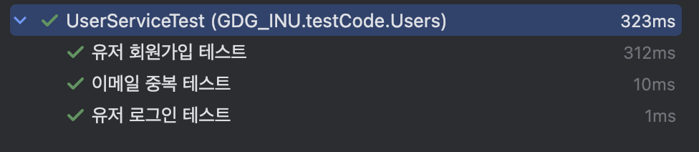
테스트 결과

Slide 18
Incheon National University / Server
Q&A
GDGoC INU / SERVER / MEMBER / 이제용

Slide 19
Incheon National University / Server
감사합니다
GDGoC INU / SERVER / MEMBER / 이제용

